Slide 1
sitzen/setzen, stehen/stellen, liegen/legen und hängen
위치와 방향동사

Slide 2
die Verben
stellen
setzen
legen
hängen
+ 방향
stehen
sitzen
liegen
hängen
+ 장소

Slide 3
Ich stelle die Vase auf den Tisch.
Die Vase steht auf dem Tisch.
Ich setze das Kind auf den Stuhl.
Das Kind sitzt auf dem Stuhl.

Slide 4
Ich lege die Hose auf das Bett.
Die Hose liegt auf dem Bett.
Ich hänge das Hemd in den Schrank.
Das Hemd hängt im Schrank.

Slide 5
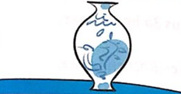
stellen
stehen

Slide 6
setzen
sitzen

Slide 7
legen
liegen

Slide 8
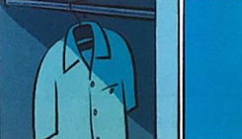
hägen
hägen

Slide 9
stellen stellte gestellt
setzen setzte gesetzt
legen legte gelegt
hängen hängte gehängt

Slide 10
stehen stand gestanden
sitzen saß gesessen
liegen lag gelegen
hängen hing gehangen

